Slide 1
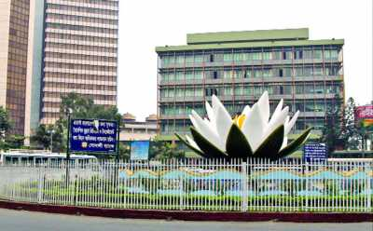
আজকের ক্লাসে সবাইকে স্বাগতম

Slide 2
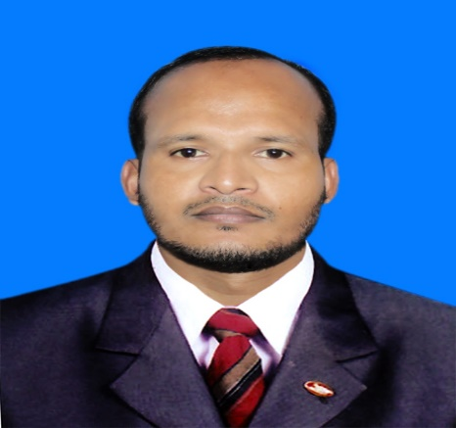
পরিচিতি
মোঃ আরিফ হোসাইন
সহকারী শিক্ষক (ব্যবসায় শিক্ষা)
ক্যান্টনমেন্ট হাই স্কুল,যশোর সেনানিবাস
মোবাইল নং ০১৯১১-৪৪৫০৮৪
শ্রেণীঃ ১০ম
বিষয়ঃ ফিন্যান্স ও ব্যাংকিং
অধ্যায়ঃ ১৩
সময়ঃ 4০ মিনিট
তারিখঃ 12 মার্চ ২০২০ খ্রি.

Slide 3
কেন্দ্রীয় ব্যাংকের কার্যাবলি
ত্রয়োদশ অধ্যায়
(১৩.২)

Slide 4
এ পাঠ শেষে শিক্ষার্থীরাঃ-
কেন্দ্রীয় ব্যাংক কী তা বলতে পারবে।
কেন্দ্রীয় ব্যাংকের দায়িত্ব বর্ণনা করতে পারবে।
কেন্দ্রীয় ব্যাংকের সাধারণ কার্যাবলি ব্যাখ্যা করতে পারবে।

Slide 5
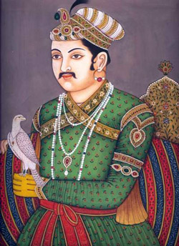
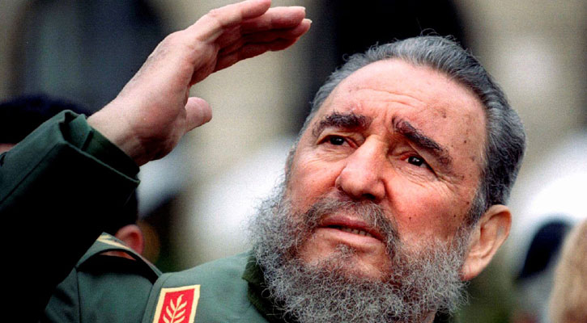
ড. এস,এন সেনের মতে, “কেন্দ্রীয় ব্যাংক হচ্ছে ব্যাংকিং সমাজের নেতা ,রাজা ও সূর্য সব কিছু । নেতার মতো ব্যাংকিং রাজত্ব শাসন করে এবং সূর্যের মতো (অর্থ ও মুদ্রাবাজারে) জগতে আলো ও শক্তি দেয়।’’
কেন্দ্রীয় ব্যাংক?
নেতা
সূর্য
রাজা

Slide 6
একক কাজ ৫ মিনিট
কেন্দ্রীয় ব্যাংক বলতে কী বুঝ ?

Slide 7
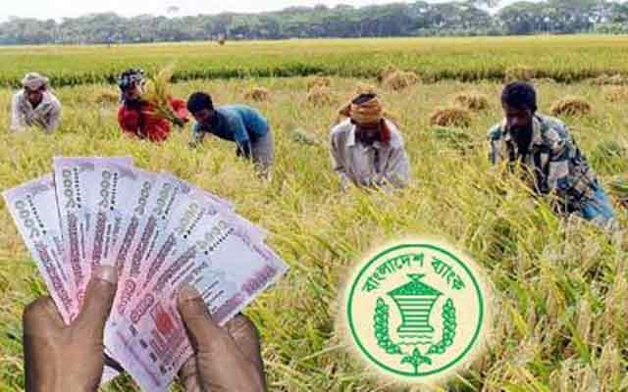
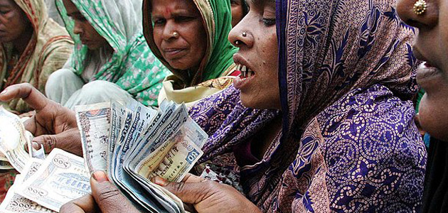
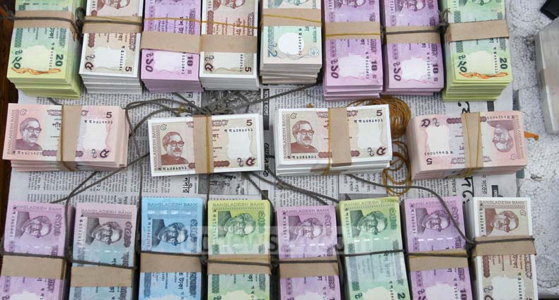
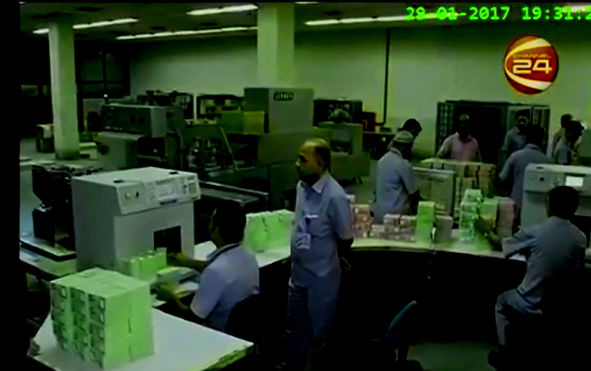
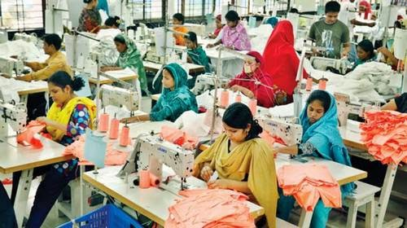
অর্থনীতির কল্যাণ সাধন ,মুদ্রা বাজার নিয়ন্ত্রণ ,মুদ্রার প্রচলন, অর্থ সরবরাহ এবং ঋণ নিয়ন্ত্রণের দায়িত্ব কেন্দ্রীয় ব্যাংক পালন করে।
মুদ্রাবাজার নিয়ন্ত্রণ
অর্থনৈতিক কল্যাণ
মুদ্রার প্রচলন
অর্থ সরবরাহ
ঋণ নিয়ন্ত্রণ

Slide 8
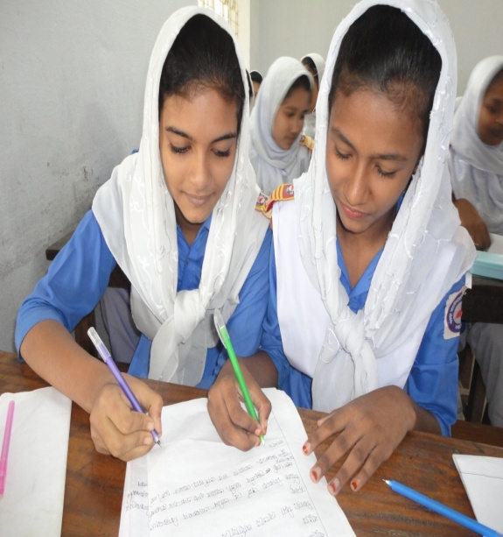
জোড়ায় কাজ ৫ মিনিট
কেন্দ্রীয় ব্যাংক কী কী দায়িত্ব পালন করে?

Slide 9
সাধারণ কার্যাবলি
অন্যান্য কার্যাবলি
কেন্দ্রীয় ব্যাংকের কার্যাবলি
সকল ব্যাংকের ব্যংকার হিসাবে কার্যাবলি
সরকারের ব্যাংক হিসাবে কার্যাবলী

Slide 10
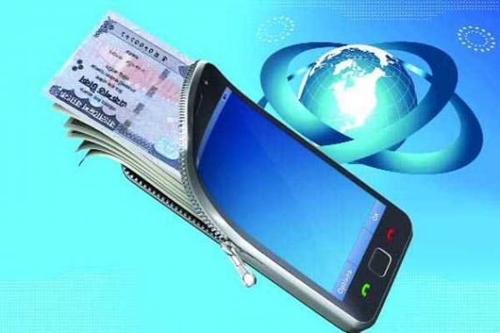
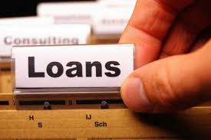
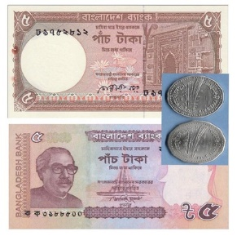
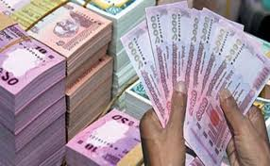
সাধারণ কার্যাবলি
নোট ও মুদ্রার প্রচলন
মুদ্রা বাজারের অভিভাবক
সহজ বিনিময় মাধ্যম সৃষ্টি
ঋণ নিয়ন্ত্রণ

Slide 11
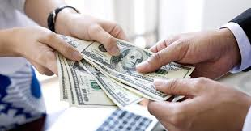
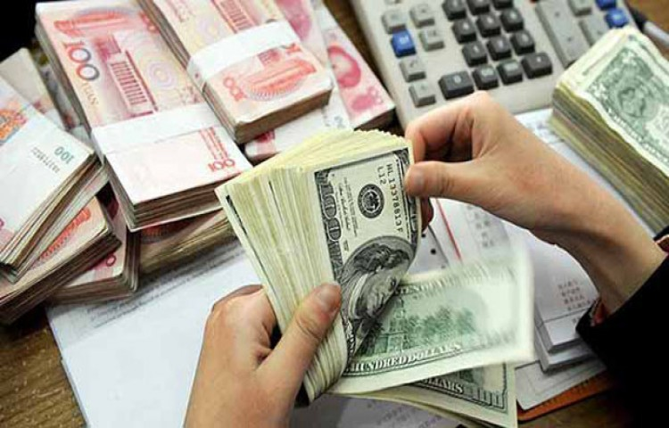
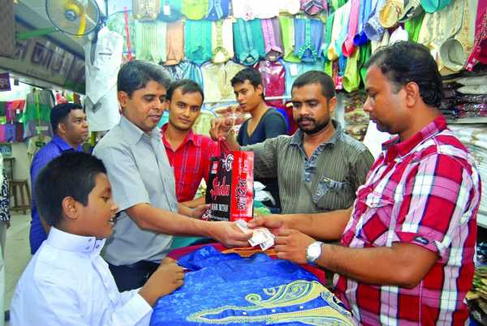
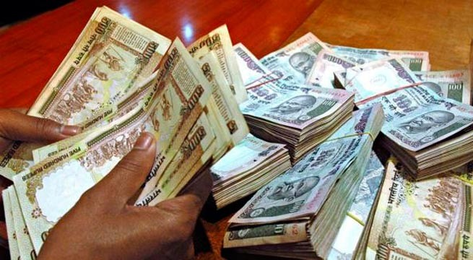
সাধারণ কার্যাবলি
বৈদেশিক মুদ্রার তহবিল সংরক্ষণ
মূল্যস্তর স্থিতিশীল রাখা
মুদ্রার ক্রয়ক্ষমতা নিয়ন্ত্রণ
বৈদেশিক বিনিময় নিয়ন্ত্রণ

Slide 12
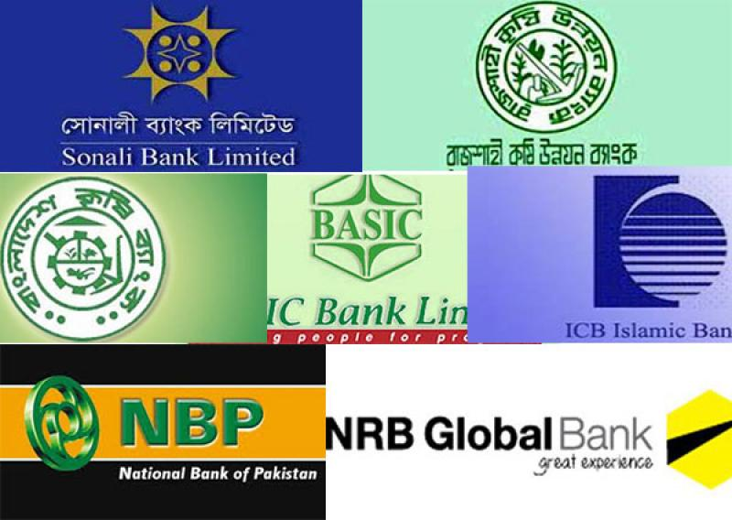
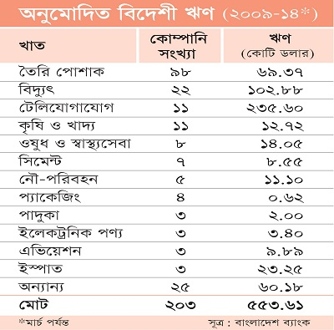
সাধারণ কার্যাবলি
সরকার কর্তৃক গৃহিত ঋণের তদারক
কর্মসংস্থানের সুযোগ সৃষ্টি
ব্যাংক ব্যবস্থার উন্নয়ন

Slide 13
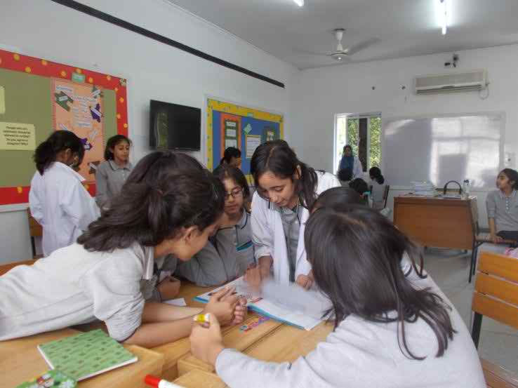
দলীয় কাজ ১০ মিনিট
কেন্দ্রীয় ব্যাংকের ২টি সাধারণ কার্যাবলিব্যাখ্যা করো।

Slide 14
মূল্যায়ণ
১। মুদ্রার মান সংরক্ষণ কোন ব্যাংকের কাজ ?
২। কেন্দ্রীয় ব্যাংকের কার্যাবলিকে কয় ভাগে ভাগ করা হয়েছে ও কী কী?
৩। কেন্দ্রীয় ব্যাংককে কেন সকল ব্যাংকের ব্যাংকার বলা হয়?

Slide 15
বাড়ির কাজ
কেন্দ্রীয় ব্যাংক সরকারের ব্যাংক –ব্যাখ্যা কর।

Slide 16
সবাইকে ধন্যবাদ

